Slide 1




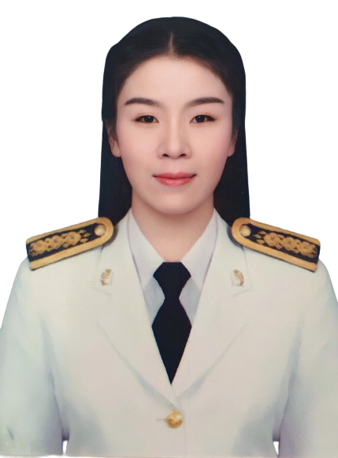
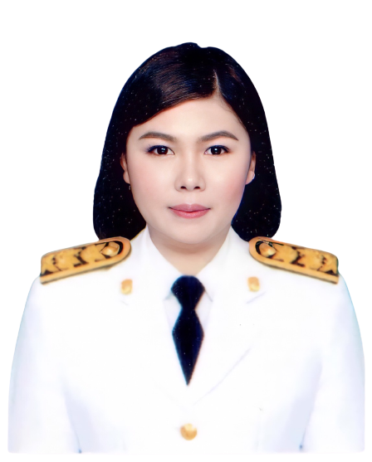
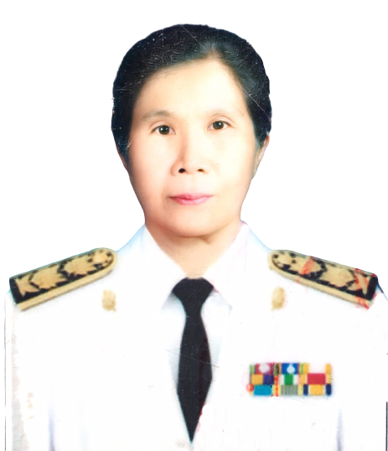
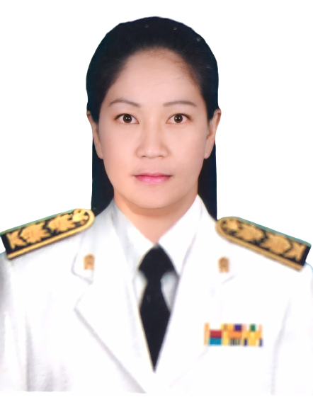
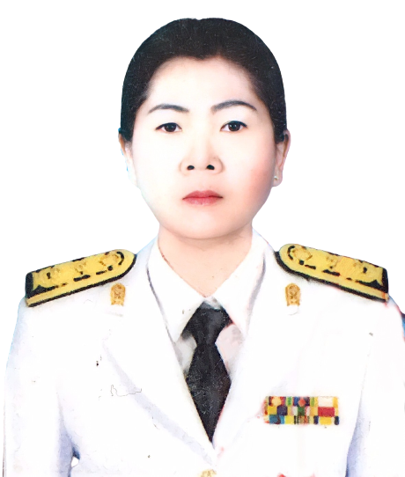
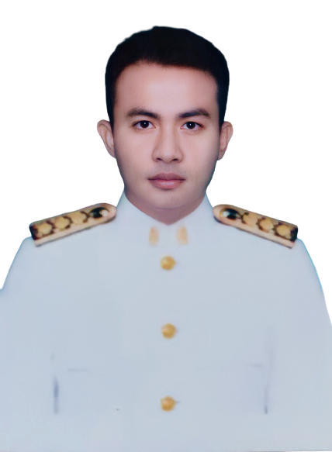



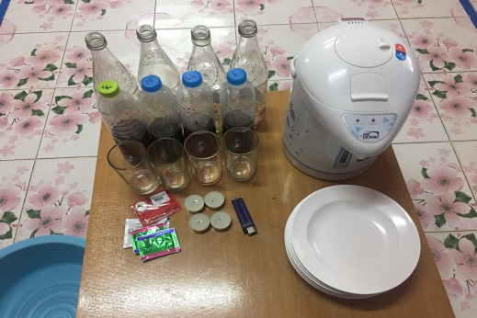
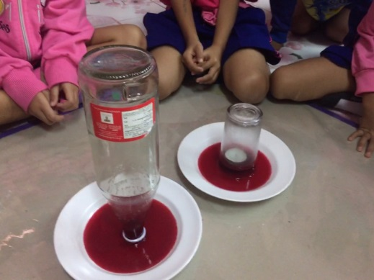
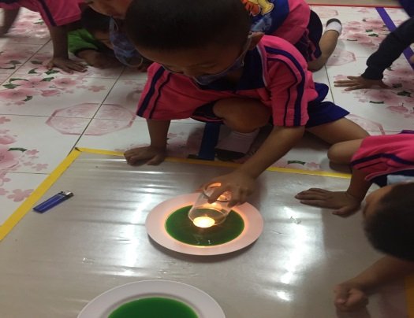
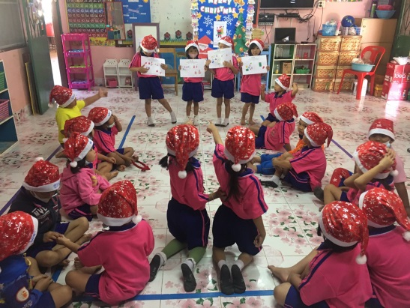
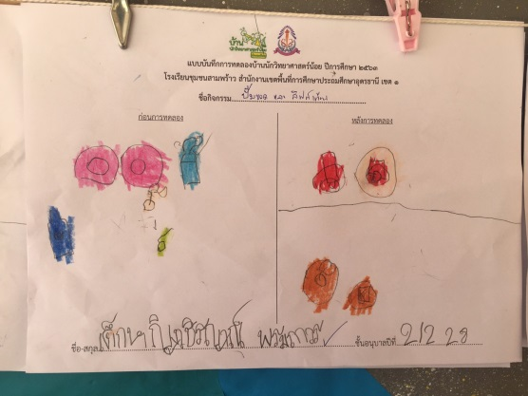

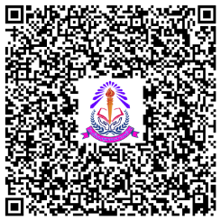
กิจกรรมการทดลอง
บ้านนักวิทยาศาสตร์น้อย
โรงเรียนชุมชนสามพร้าว สพป.อุดรธานี เขต 1
น.ส.สุวนันต์ ศรีรักษา
ครูประจำชั้น อนุบาล 2/1
น.ส.วิไลภรณ์ เบอร์ไชสงค์
ครูประจำชั้น อนุบาล 2/2
นางสงัด อินยาศรี
ครูประจำชั้น อนุบาล 2/3
น.ส.อมรรัตน์ พันธ์นพ
ครูประจำชั้น อนุบาล 3/1
นางสุพรรณี ใยปางแก้ว
ครูประจำชั้น อนุบาล 3/2
นายณัฐพล บุตรหิน
ครูประจำชั้น อนุบาล 3/3
กิจกรรมที่ 1 ปั๊มขวดและลิฟต์เทียน
จุดประสงค์
1. ศึกษาเรื่องอากาศ ณ อุณหภูมิต่างๆ 2. เด็กเกิดทักษะกระบวนการเรียนรู้ทางวิทยาศาสตร์
จุดประสงค์ 1. ศึกษาเรื่องอากาศ ณ อุณหภูมิต่างๆ
2. เด็กเกิดทักษะกระบวนการเรียนรู้ทางวิทยาศาสตร์
จุดประสงค์ 1. ศึกษาเรื่องอากาศ ณ อุณหภูมิต่างๆ
2. เด็กเกิดทักษะกระบวนการเรียนรู้ทางวิทยาศาสตร์
ผลที่เกิดกับเด็ก
1. ผลที่เกิดตามวัตถุประสงค์
1.1 เด็กมีความรู้ความเข้าใจ เรื่องอากาศ ณ อุณหภูมิต่างๆมากขึ้น
1.2 เด็กเกิดทักษะกระบวนการเรียนรู้ทางวิทยาศาสตร์
2.พัฒนาการความสามารถพื้นฐานและพัฒนาการของเด็กปฐมวัย
2.1 ด้านการเรียนรู้/ด้านภาษา/สติปัญญา
- เด็กสามารถบอก/เล่าวิธีการหาคำตอบของตนเองได้
- เด็กๆได้เรียนรู้เรื่องอากาศ ณ อุณหภูมิต่างๆ
2.2 ด้านสังคม
- เด็กรู้จักการปฏิบัติตามข้อตกลงได้
- เด็กรู้จักการช่วยเหลือซึ่งกันและกัน
2.3 ด้านอารมณ์ - จิตใจ
- เด็กมีความสนใจและมีสมาธิในการทดลอง
- เด็กมีความพึงพอใจในผลงานตนเอง และชื่นชมผลงานคนอื่น
2.4 ด้านการเคลื่อนไหวร่างกาย
- เด็กสามารถนำขวด/แก้ว คว่ำลงบนจานที่มีน้ำสี ได้
- เด็กสามารถใช้มือในการวาดภาพระบายสีได้อย่างคล่องแคล่ว
โรงเรียนชุมชนสามพร้าว
๔๔๖ หมู่ที่ ๒ ตำบลสามพร้าว อำเภอเมือง จังหวัดอุดรธานี ๔๑๐๐๐

Slide 2
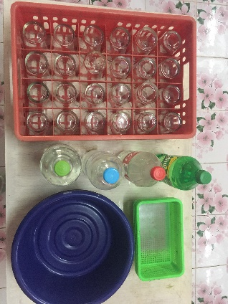
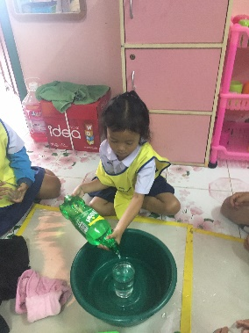
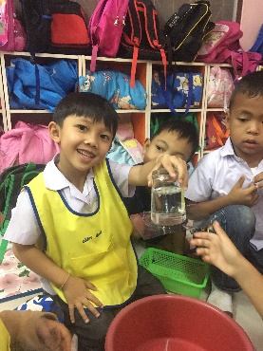
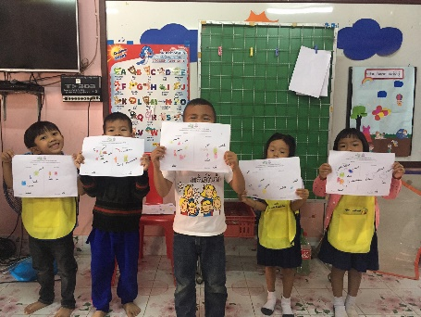
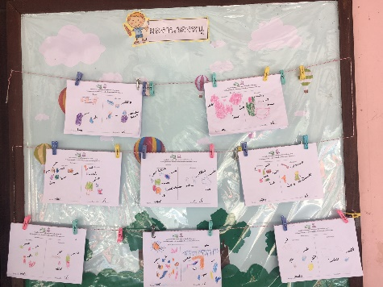
กิจกรรมการทดลอง
บ้านนักวิทยาศาสตร์น้อย
โรงเรียนชุมชนสามพร้าว สพป.อุดรธานี เขต 1
น.ส.สุวนันต์ ศรีรักษา
ครูประจำชั้น อนุบาล 2/1
น.ส.วิไลภรณ์ เบอร์ไชสงค์
ครูประจำชั้น อนุบาล 2/2
นางสงัด อินยาศรี
ครูประจำชั้น อนุบาล 2/3
น.ส.อมรรัตน์ พันธ์นพ
ครูประจำชั้น อนุบาล 3/1
นางสุพรรณี ใยปางแก้ว
ครูประจำชั้น อนุบาล 3/2
นายณัฐพล บุตรหิน
ครูประจำชั้น อนุบาล 3/3
กิจกรรมที่ 2 กักน้ำไว้ได้
จุดประสงค์
1. ศึกษาเรื่องแรงดันอากาศด้วยวิธีการต่างๆ 2. เด็กเกิดทักษะกระบวนการเรียนรู้ทางวิทยาศาสตร์
จุดประสงค์ 1. ศึกษาเรื่องอากาศ ณ อุณหภูมิต่างๆ
2. เด็กเกิดทักษะกระบวนการเรียนรู้ทางวิทยาศาสตร์
จุดประสงค์ 1. ศึกษาเรื่องอากาศ ณ อุณหภูมิต่างๆ
2. เด็กเกิดทักษะกระบวนการเรียนรู้ทางวิทยาศาสตร์
ผลที่เกิดกับเด็ก
1. ผลที่เกิดตามวัตถุประสงค์
1.1 เด็กมีความรู้ความเข้าใจ เรื่องแรงดันอากาศด้วยวิธีการต่างๆมากขึ้น
1.2 เด็กเกิดทักษะกระบวนการเรียนรู้ทางวิทยาศาสตร์
2.พัฒนาการความสามารถพื้นฐานและพัฒนาการของเด็กปฐมวัย
2.1 ด้ายการเรียนรู้/ด้านภาษา/สติปัญญา
- เด็กสามารถบอก/เล่า วิธีการหาคำตอบของตนเองได้ - เด็กๆได้เรียนรู้เรื่องแรงตึงผิว
2.2 ด้านสังคม
- เด็กรู้จักการปฏิบัติตามข้อตกลงได้
- เด็กรู้จักการช่วยเหลือซึ่งกันและกัน
2.3 ด้านอารมณ์ - จิตใจ
- เด็กมีความสนใจและมีสมาธิในการทดลอง
- เด็กยอมรับในความสามารถของเพื่อน
2.4 ด้านการเคลื่อนไหวร่างกาย
- เด็กสามารถใช้มือหยิบจับุปกรณ์ได้อย่างคล่องแคล่ว
โรงเรียนชุมชนสามพร้าว
๔๔๖ หมู่ที่ ๒ ตำบลสามพร้าว อำเภอเมือง จังหวัดอุดรธานี ๔๑๐๐๐

Slide 3
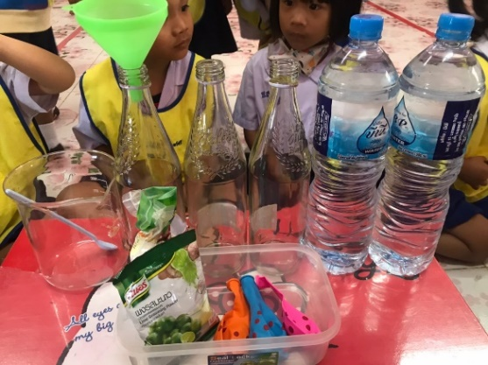
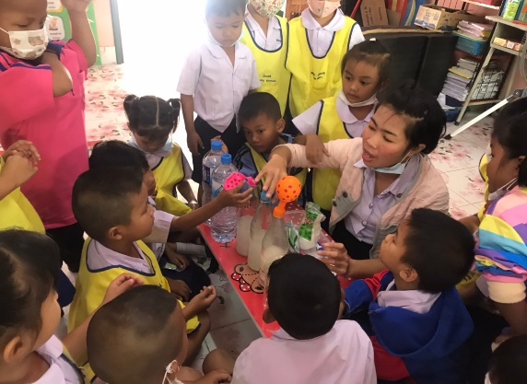
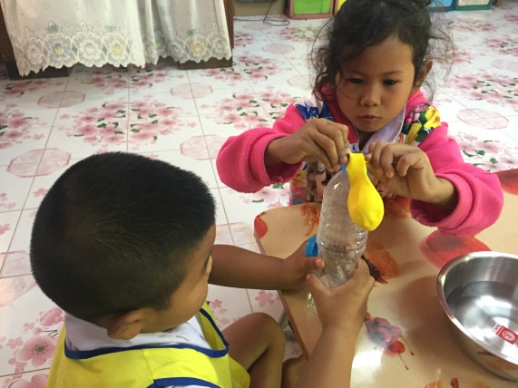
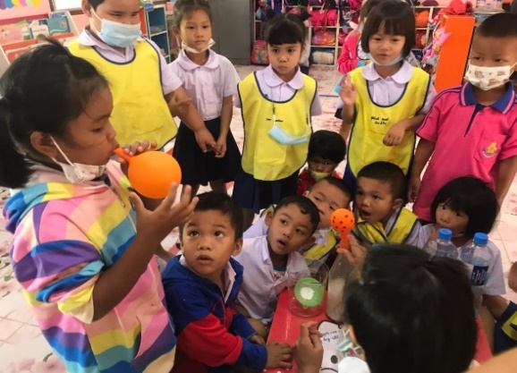
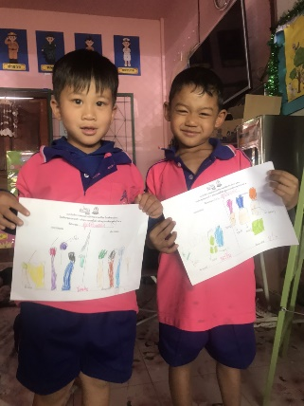
กิจกรรมการทดลอง
บ้านนักวิทยาศาสตร์น้อย
โรงเรียนชุมชนสามพร้าว สพป.อุดรธานี เขต 1
น.ส.สุวนันต์ ศรีรักษา
ครูประจำชั้น อนุบาล 2/1
น.ส.วิไลภรณ์ เบอร์ไชสงค์
ครูประจำชั้น อนุบาล 2/2
นางสงัด อินยาศรี
ครูประจำชั้น อนุบาล 2/3
น.ส.อมรรัตน์ พันธ์นพ
ครูประจำชั้น อนุบาล 3/1
นางสุพรรณี ใยปางแก้ว
ครูประจำชั้น อนุบาล 3/2
นายณัฐพล บุตรหิน
ครูประจำชั้น อนุบาล 3/3
กิจกรรมที่ 3 ลูกโป่งพองโตและขวดบุบเองได้
จุดประสงค์
1.ศึกษาเรื่องอากาศ ณ อุณหภูมิต่างๆ 2. เด็กเกิดทักษะกระบวนการเรียนรู้ทางวิทยาศาสตร์
จุดประสงค์ 1. ศึกษาเรื่องอากาศ ณ อุณหภูมิต่างๆ
2. เด็กเกิดทักษะกระบวนการเรียนรู้ทางวิทยาศาสตร์
จุดประสงค์ 1. ศึกษาเรื่องอากาศ ณ อุณหภูมิต่างๆ
2. เด็กเกิดทักษะกระบวนการเรียนรู้ทางวิทยาศาสตร์
ผลที่เกิดกับเด็ก
1. ผลที่เกิดตามวัตถุประสงค์
1.1 เด็กมีความรู้ความเข้าใจ เรื่องอากาศ ณ อุณหภูมิต่างๆมากขึ้น
1.2 เด็กเกิดทักษะกระบวนการเรียนรู้ทางวิทยาศาสตร์
2.พัฒนาการความสามารถพื้นฐานและพัฒนาการของเด็กปฐมวัย
2.1 ด้ายการเรียนรู้/ด้านภาษา/สติปัญญา
- เด็กสามารถบอก/เล่า วิธีการหาคำตอบของตนเองได้ - เด็กได้เรียนรู้เรื่องอากาศ ณ อุณหภูมิต่างๆ
2.2 ด้านสังคม
- เด็กรู้จักการปฏิบัติตามข้อตกลงได้
- เด็กรู้จักการทำงานเป็นกลุ่มได้
2.3 ด้านอารมณ์ - จิตใจ
- เด็กมีความสนใจและมีสมาธิในการทดลอง
- เด็กมีความพึงพอใจในผลงานตนเอง
และชื่นชมผลงานคนอื่น
2.4 ด้านการเคลื่อนไหวร่างกาย
- เด็กสามารถเขย่าขวด และใส่ลูกโป่งที่ปากขวดได้
- เด็กสามารถใช้มือในการวาดภาพระบายสี ได้อย่างคล่องแคล่ว
โรงเรียนชุมชนสามพร้าว
๔๔๖ หมู่ที่ ๒ ตำบลสามพร้าว อำเภอเมือง จังหวัดอุดรธานี ๔๑๐๐๐

Slide 4
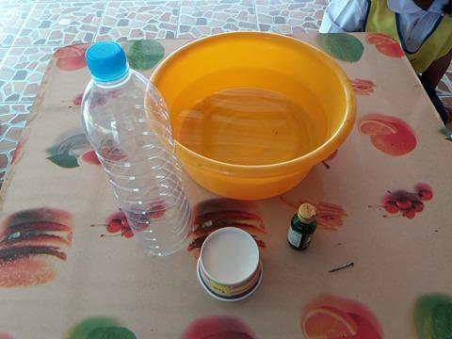
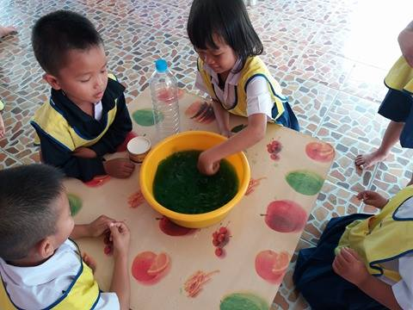
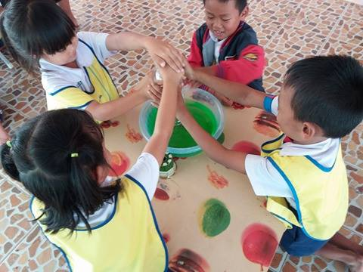
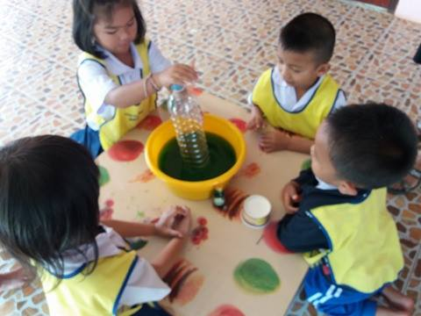
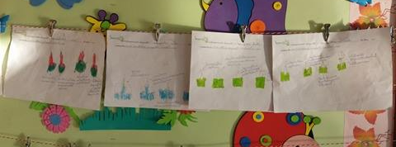
กิจกรรมการทดลอง
บ้านนักวิทยาศาสตร์น้อย
โรงเรียนชุมชนสามพร้าว สพป.อุดรธานี เขต 1
น.ส.สุวนันต์ ศรีรักษา
ครูประจำชั้น อนุบาล 2/1
น.ส.วิไลภรณ์ เบอร์ไชสงค์
ครูประจำชั้น อนุบาล 2/2
นางสงัด อินยาศรี
ครูประจำชั้น อนุบาล 2/3
น.ส.อมรรัตน์ พันธ์นพ
ครูประจำชั้น อนุบาล 3/1
นางสุพรรณี ใยปางแก้ว
ครูประจำชั้น อนุบาล 3/2
นายณัฐพล บุตรหิน
ครูประจำชั้น อนุบาล 3/3
กิจกรรมที่ 4 ระฆังดำน้ำจากขวด
จุดประสงค์
1.ศึกษาเรื่องอากาศมีตัวตน 2. เด็กเกิดทักษะกระบวนการเรียนรู้ทางวิทยาศาสตร์
จุดประสงค์ 1. ศึกษาเรื่องอากาศ ณ อุณหภูมิต่างๆ
2. เด็กเกิดทักษะกระบวนการเรียนรู้ทางวิทยาศาสตร์
จุดประสงค์ 1. ศึกษาเรื่องอากาศ ณ อุณหภูมิต่างๆ
2. เด็กเกิดทักษะกระบวนการเรียนรู้ทางวิทยาศาสตร์
ผลที่เกิดกับเด็ก
1. ผลที่เกิดตามวัตถุประสงค์
1.1 เด็กมีความรู้ความเข้าใจ เรื่องอากาศมีตัวตนมากขึ้น
1.2 เด็กเกิดทักษะกระบวนการเรียนรู้ทางวิทยาศาสตร์
2.พัฒนาการความสามารถพื้นฐานและพัฒนาการของเด็กปฐมวัย
2.1 ด้ายการเรียนรู้/ด้านภาษา/สติปัญญา
- เด็กสามารถบอก/เล่า วิธีการหาคำตอบของตนเองได้ - เด็กได้เรียนรู้เรื่องอากาศมีตัวตน
2.2 ด้านสังคม
- เด็กรู้จักการปฏิบัติตามข้อตกลงได้
- เด็กรู้จักการช่วยเหลือซึ่งกันและกัน
2.3 ด้านอารมณ์ - จิตใจ
- เด็กมีความสนใจและมีสมาธิในการทดลอง
- เด็กยอมรับในความสามารถของเพื่อนได้
2.4 ด้านการเคลื่อนไหวร่างกาย
- เด็กสามารถใช้มือในการหมุนฝาขวดน้ำได้
- เด็กสามารถใช้มือในการวาดภาพระบายสี ได้อย่างคล่องแคล่ว
โรงเรียนชุมชนสามพร้าว
๔๔๖ หมู่ที่ ๒ ตำบลสามพร้าว อำเภอเมือง จังหวัดอุดรธานี ๔๑๐๐๐

Slide 5
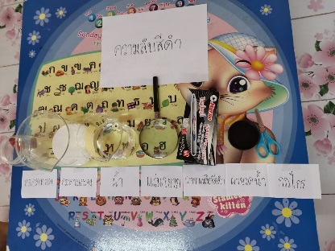
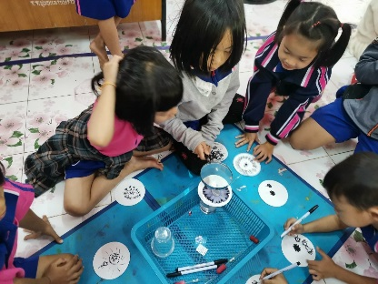
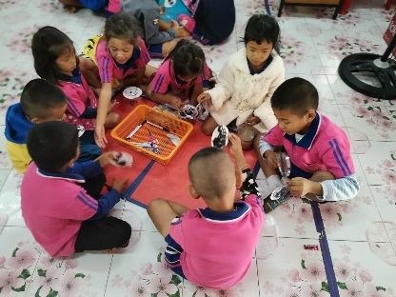
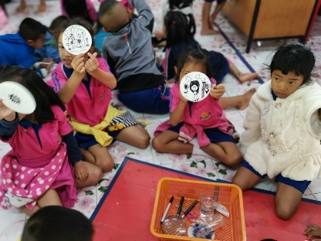
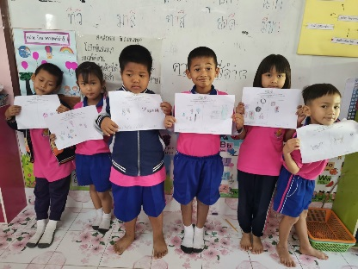
กิจกรรมการทดลอง
บ้านนักวิทยาศาสตร์น้อย
โรงเรียนชุมชนสามพร้าว สพป.อุดรธานี เขต 1
น.ส.สุวนันต์ ศรีรักษา
ครูประจำชั้น อนุบาล 2/1
น.ส.วิไลภรณ์ เบอร์ไชสงค์
ครูประจำชั้น อนุบาล 2/2
นางสงัด อินยาศรี
ครูประจำชั้น อนุบาล 2/3
น.ส.อมรรัตน์ พันธ์นพ
ครูประจำชั้น อนุบาล 3/1
นางสุพรรณี ใยปางแก้ว
ครูประจำชั้น อนุบาล 3/2
นายณัฐพล บุตรหิน
ครูประจำชั้น อนุบาล 3/3
กิจกรรมที่ 5 ความลับสีดำ
จุดประสงค์ 1. ศึกษาเรื่องอากาศ ณ อุณหภูมิต่างๆ
2. เด็กเกิดทักษะกระบวนการเรียนรู้ทางวิทยาศาสตร์
จุดประสงค์
1.เพื่อให้เด็กรู้ว่าสีดำเกิดจากการรวมตัวกันของสีมากกว่า 2 สี 2. เด็กเกิดทักษะกระบวนการเรียนรู้ทางวิทยาศาสตร์
จุดประสงค์ 1. ศึกษาเรื่องอากาศ ณ อุณหภูมิต่างๆ
2. เด็กเกิดทักษะกระบวนการเรียนรู้ทางวิทยาศาสตร์
ผลที่เกิดกับเด็ก
1. ผลที่เกิดตามวัตถุประสงค์
1.1 เด็กตอบได้ว่าสีดำเกิดจากการรวมตัวกันของสีมากกว่า 2 สี
1.2 เด็กเกิดทักษะกระบวนการเรียนรู้ทางวิทยาศาสตร์
2.พัฒนาการความสามารถพื้นฐานและพัฒนาการของเด็กปฐมวัย
2.1 ด้ายการเรียนรู้/ด้านภาษา/สติปัญญา
- เด็กได้เรียนรู้ว่าสีดำเกิดจากสีหลายสีมารวมกันตั้งแต่ 2 สีขึ้นไป
- เด็กฝึกการใช้หลอดหยด แว่นขยาย
2.2 ด้านสังคม
- เด็กได้เรียนรู้การทำงานร่วมกัน
2.3 ด้านอารมณ์ - จิตใจ
- เด็กกระตือรือร้นในการร่วมกิจกรรมการทดลอง
2.4 ด้านการเคลื่อนไหวร่างกาย
- เด็กสามารถหยิบจับใช้หลอดหยด แว่นขยาย โดยใช้มือ
- เด็กสามารถใช้ร่างกายของตนได้อย่างคล่องแคล่ว
โรงเรียนชุมชนสามพร้าว
๔๔๖ หมู่ที่ ๒ ตำบลสามพร้าว อำเภอเมือง จังหวัดอุดรธานี ๔๑๐๐๐

Slide 6
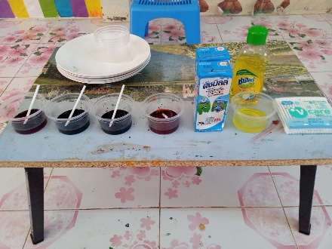
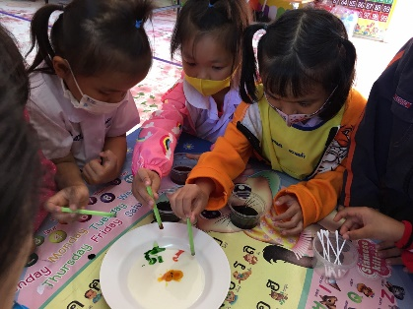
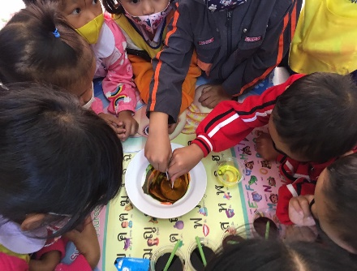
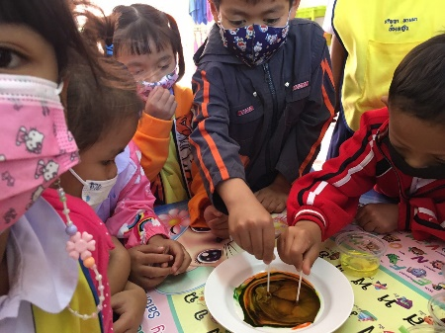
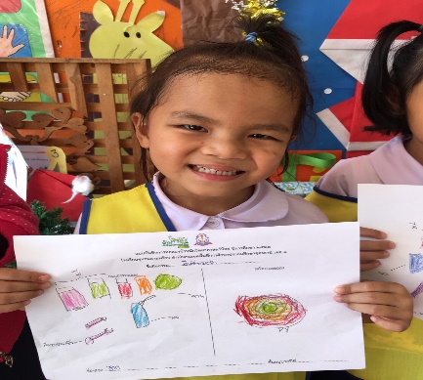
กิจกรรมการทดลอง
บ้านนักวิทยาศาสตร์น้อย
โรงเรียนชุมชนสามพร้าว สพป.อุดรธานี เขต 1
น.ส.สุวนันต์ ศรีรักษา
ครูประจำชั้น อนุบาล 2/1
น.ส.วิไลภรณ์ เบอร์ไชสงค์
ครูประจำชั้น อนุบาล 2/2
นางสงัด อินยาศรี
ครูประจำชั้น อนุบาล 2/3
น.ส.อมรรัตน์ พันธ์นพ
ครูประจำชั้น อนุบาล 3/1
นางสุพรรณี ใยปางแก้ว
ครูประจำชั้น อนุบาล 3/2
นายณัฐพล บุตรหิน
ครูประจำชั้น อนุบาล 3/3
กิจกรรมที่ 6 สีเต้นระบำ
จุดประสงค์ 1. ศึกษาเรื่องอากาศ ณ อุณหภูมิต่างๆ
2. เด็กเกิดทักษะกระบวนการเรียนรู้ทางวิทยาศาสตร์
จุดประสงค์
1. เด็กอธิบายการเกิดสีเต้นระบำได้ 2. เด็กเกิดทักษะกระบวนการเรียนรู้ทางวิทยาศาสตร์
จุดประสงค์ 1. ศึกษาเรื่องอากาศ ณ อุณหภูมิต่างๆ
2. เด็กเกิดทักษะกระบวนการเรียนรู้ทางวิทยาศาสตร์
ผลที่เกิดกับเด็ก
1. ผลที่เกิดตามวัตถุประสงค์
1.1 เด็กอธิบายได้ว่าสีเต้นระบำได้เพราะน้ำยาล้างจาน 1.2 เด็กเกิดทักษะกระบวนการเรียนรู้ทางวิทยาศาสตร์
2.พัฒนาการความสามารถพื้นฐานและพัฒนาการของเด็กปฐมวัย
2.1 ด้ายการเรียนรู้/ด้านภาษา/สติปัญญา
- เด็กบอกได้ว่าการที่สีเต้นระบำ เกิดจากการที่เราหยดสีลงไปในจานที่มีนมแล้วหยดน้ำยาล้างจานลงไป
- เด็กพูดถึงสิ่งที่สังเกตเห็นจากการทดลองได้
2.2 ด้านสังคม
- เด็กสามารถแสดงความคิดเห็นและยอมรับความคิดเห็นของผู้อื่น
2.3 ด้านอารมณ์ - จิตใจ
-เด็กตื่นเต้น สนุกสนานกับผลการทดลอง
2.4 ด้านการเคลื่อนไหวร่างกาย
- เด็กใช้มือหยิบ จับ และใช้อุปกรณ์ได้คล่องแคล่ว
โรงเรียนชุมชนสามพร้าว
๔๔๖ หมู่ที่ ๒ ตำบลสามพร้าว อำเภอเมือง จังหวัดอุดรธานี ๔๑๐๐๐

Slide 7
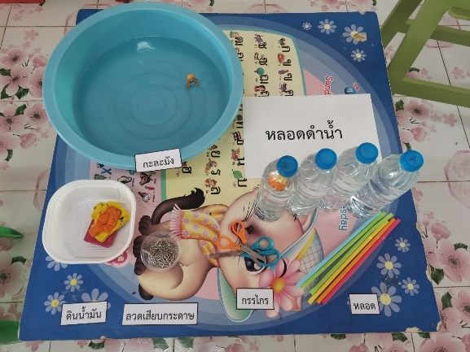
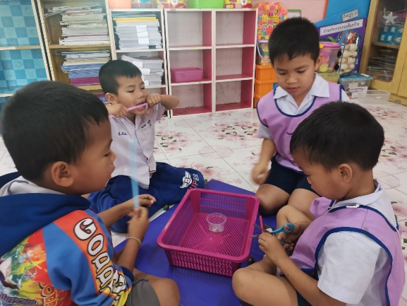
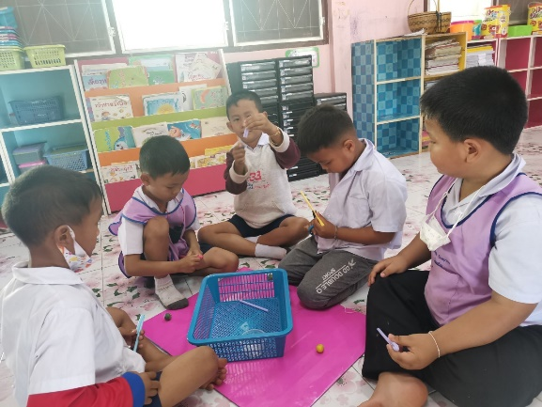
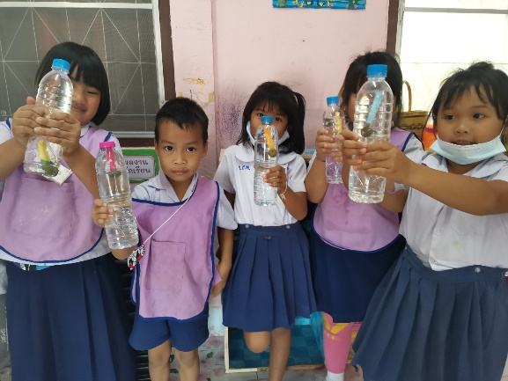
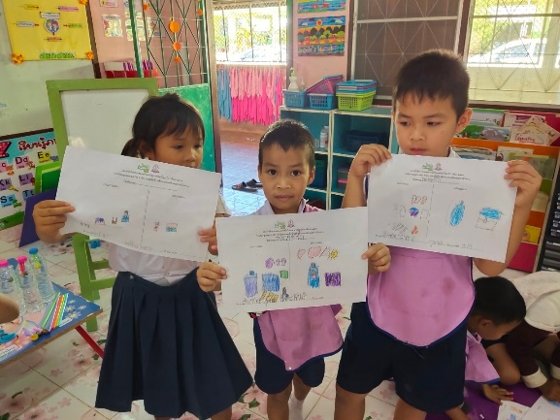
กิจกรรมการทดลอง
บ้านนักวิทยาศาสตร์น้อย
โรงเรียนชุมชนสามพร้าว สพป.อุดรธานี เขต 1
น.ส.สุวนันต์ ศรีรักษา
ครูประจำชั้น อนุบาล 2/1
น.ส.วิไลภรณ์ เบอร์ไชสงค์
ครูประจำชั้น อนุบาล 2/2
นางสงัด อินยาศรี
ครูประจำชั้น อนุบาล 2/3
น.ส.อมรรัตน์ พันธ์นพ
ครูประจำชั้น อนุบาล 3/1
นางสุพรรณี ใยปางแก้ว
ครูประจำชั้น อนุบาล 3/2
นายณัฐพล บุตรหิน
ครูประจำชั้น อนุบาล 3/3
กิจกรรมที่ 7 หลอดดำน้ำ
จุดประสงค์ 1. ศึกษาเรื่องอากาศ ณ อุณหภูมิต่างๆ
2. เด็กเกิดทักษะกระบวนการเรียนรู้ทางวิทยาศาสตร์
จุดประสงค์
1.ศึกษาเรื่องจมและลอย 2. เด็กเกิดทักษะกระบวนการเรียนรู้ทางวิทยาศาสตร์
จุดประสงค์ 1. ศึกษาเรื่องอากาศ ณ อุณหภูมิต่างๆ
2. เด็กเกิดทักษะกระบวนการเรียนรู้ทางวิทยาศาสตร์
ผลที่เกิดกับเด็ก
1. ผลที่เกิดตามวัตถุประสงค์
1.1 เด็กได้เรียนรู้เรื่องการจมและลอยของวัตถุ ซึ่งการลอยน้ำของวัตถุจะขึ้นอยู่กับน้ำหนักและขนาดของวัตถุ
1.2 เด็กเกิดทักษะกระบวนการเรียนรู้ทางวิทยาศาสตร์
2.พัฒนาการความสามารถพื้นฐานและพัฒนาการของเด็กปฐมวัย
2.1 ด้ายการเรียนรู้/ด้านภาษา/สติปัญญา
- เด็กอธิบายถึงสิ่งที่เกิดขึ้นจากการทดลองได้
- เด็กสามารถพูดนำเสนอข้อมูลที่ได้ค้นพบด้วยตนเอง
2.2 ด้านสังคม
- เด็กสามารถทำงานร่วมกับผู้อื่นได้
2.3 ด้านอารมณ์ - จิตใจ
- เด็กมีความสนใจและมีความสุขในการทดลอง การวาดภาพระบายสี
2.4 ด้านการเคลื่อนไหวร่างกาย
- เด็กได้ใช้มือในการหยิบ จับ อุปกรณ์
- เด็กใช้มือในการใช้กรรไกรตัดหลอดดูด
- เด็กมือในการบีบขวดน้ำพลาสติก
- เด็กใช้มือในการวาดภาพระบายสี
โรงเรียนชุมชนสามพร้าว
๔๔๖ หมู่ที่ ๒ ตำบลสามพร้าว อำเภอเมือง จังหวัดอุดรธานี ๔๑๐๐๐

Slide 8
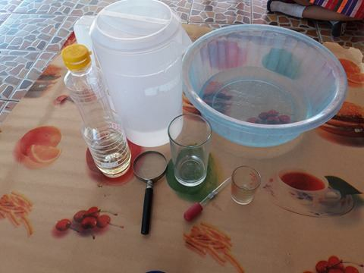
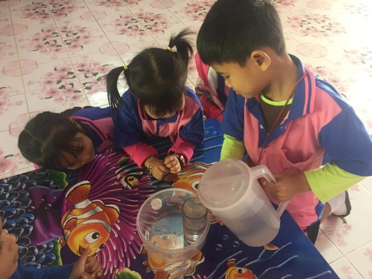
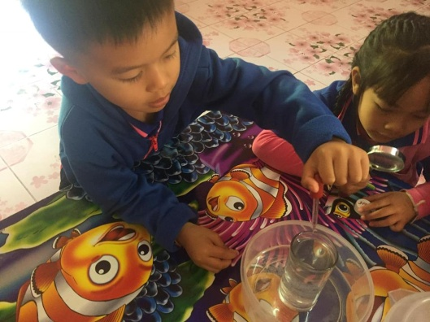
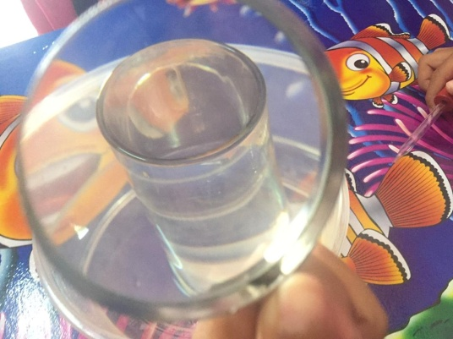
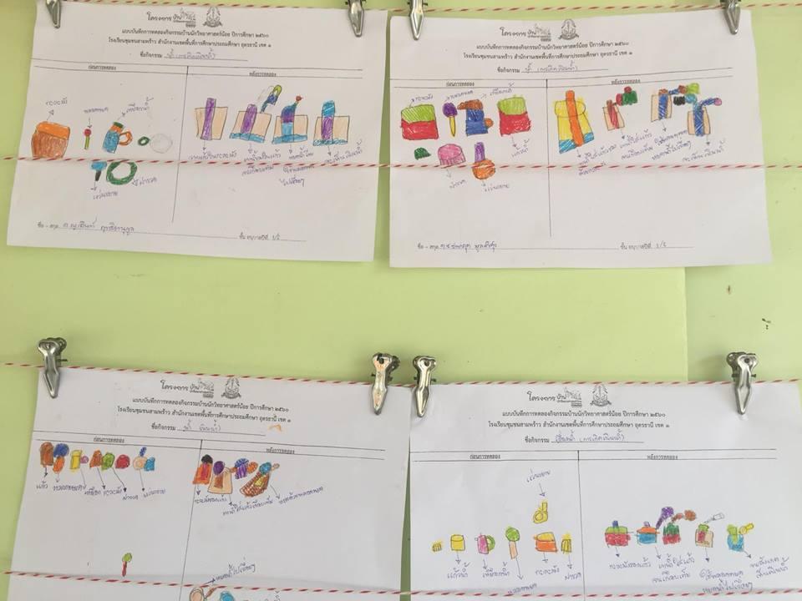
กิจกรรมการทดลอง
บ้านนักวิทยาศาสตร์น้อย
โรงเรียนชุมชนสามพร้าว สพป.อุดรธานี เขต 1
น.ส.สุวนันต์ ศรีรักษา
ครูประจำชั้น อนุบาล 2/1
น.ส.วิไลภรณ์ เบอร์ไชสงค์
ครูประจำชั้น อนุบาล 2/2
นางสงัด อินยาศรี
ครูประจำชั้น อนุบาล 2/3
น.ส.อมรรัตน์ พันธ์นพ
ครูประจำชั้น อนุบาล 3/1
นางสุพรรณี ใยปางแก้ว
ครูประจำชั้น อนุบาล 3/2
นายณัฐพล บุตรหิน
ครูประจำชั้น อนุบาล 3/3
กิจกรรมที่ 8 เนินน้ำ
จุดประสงค์ 1. ศึกษาเรื่องอากาศ ณ อุณหภูมิต่างๆ
2. เด็กเกิดทักษะกระบวนการเรียนรู้ทางวิทยาศาสตร์
จุดประสงค์
1.ศึกษาเรื่องแรงตึงผิว 2. เด็กเกิดทักษะกระบวนการเรียนรู้ทางวิทยาศาสตร์
จุดประสงค์ 1. ศึกษาเรื่องอากาศ ณ อุณหภูมิต่างๆ
2. เด็กเกิดทักษะกระบวนการเรียนรู้ทางวิทยาศาสตร์
ผลที่เกิดกับเด็ก
1. ผลที่เกิดตามวัตถุประสงค์
1.1เด็กมีความรู้ความเข้าใจ เรื่องแรงตึงผิวมากขึ้น
1.2 เด็กเกิดทักษะกระบวนการเรียนรู้ทางวิทยาศาสตร์
2.พัฒนาการความสามารถพื้นฐานและพัฒนาการของเด็กปฐมวัย
2.1 ด้ายการเรียนรู้/ด้านภาษา/สติปัญญา
- เด็กได้เรียนรู้เรื่องแรงตึงผิว
- เด็กสามารถบอก/เล่าวิธีการหาคำตอบของตนเองได้
2.2 ด้านสังคม
- เด็กรู้จักการรอคอยและปฏิบัติตามข้อตกลงได้
- เด็กรู้จักการช่วยเหลือซึ่งกันและกัน
2.3 ด้านอารมณ์ - จิตใจ
- เด็กมีความสนใจและมีสมาธิในการทดลอง
- เด็กยอมรับในความสามารถของเพื่อนได้
2.4 ด้านการเคลื่อนไหวร่างกาย
- เด็กสามารถใช้นิ้วในการหยดน้ำจากหลอดหยดได้
- เด็กสามารถใช้มือในการวาดภาพระบายสีได้อย่างคล่องแคล่ว
โรงเรียนชุมชนสามพร้าว
๔๔๖ หมู่ที่ ๒ ตำบลสามพร้าว อำเภอเมือง จังหวัดอุดรธานี ๔๑๐๐๐

Slide 9
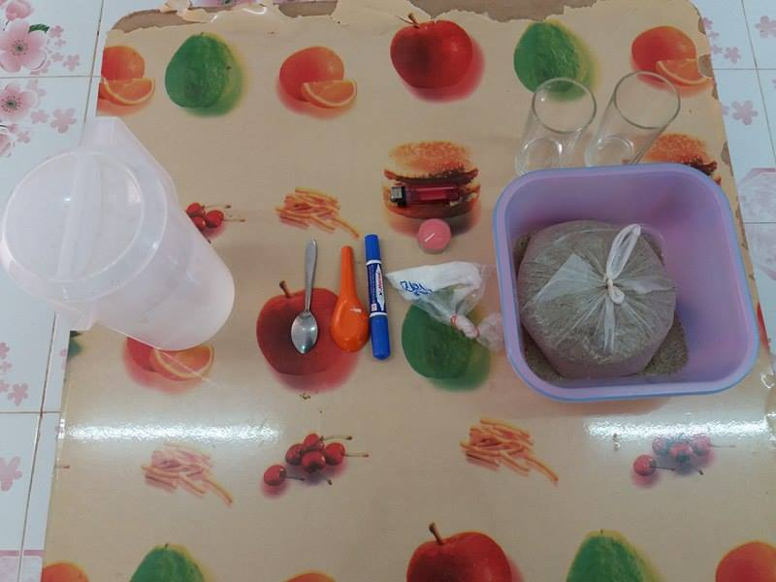
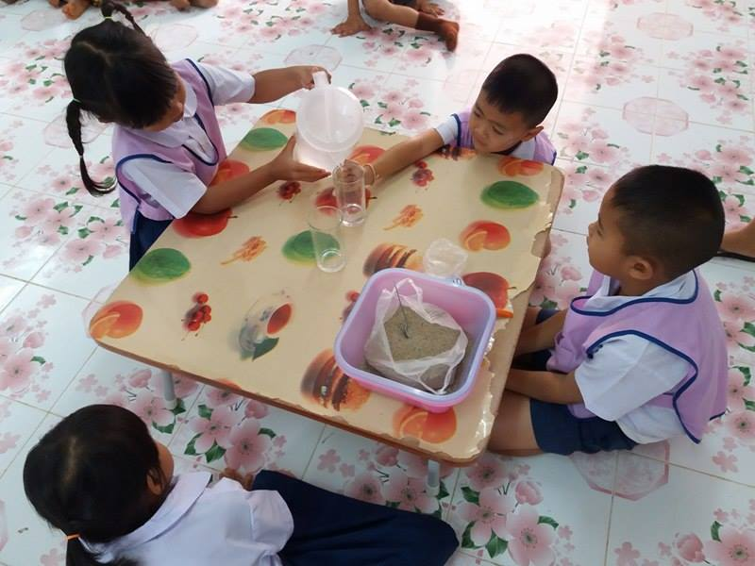
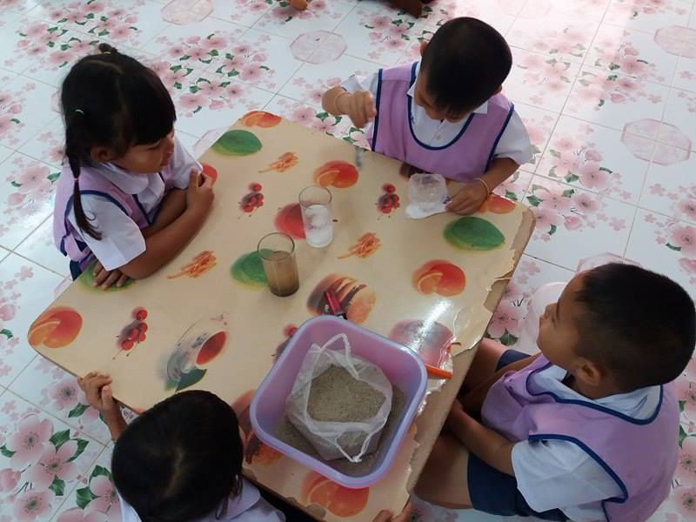


กิจกรรมการทดลอง
บ้านนักวิทยาศาสตร์น้อย
โรงเรียนชุมชนสามพร้าว สพป.อุดรธานี เขต 1
น.ส.สุวนันต์ ศรีรักษา
ครูประจำชั้น อนุบาล 2/1
น.ส.วิไลภรณ์ เบอร์ไชสงค์
ครูประจำชั้น อนุบาล 2/2
นางสงัด อินยาศรี
ครูประจำชั้น อนุบาล 2/3
น.ส.อมรรัตน์ พันธ์นพ
ครูประจำชั้น อนุบาล 3/1
นางสุพรรณี ใยปางแก้ว
ครูประจำชั้น อนุบาล 3/2
นายณัฐพล บุตรหิน
ครูประจำชั้น อนุบาล 3/3
กิจกรรมที่ 9 ตัวทำละลาย
จุดประสงค์ 1. ศึกษาเรื่องอากาศ ณ อุณหภูมิต่างๆ
2. เด็กเกิดทักษะกระบวนการเรียนรู้ทางวิทยาศาสตร์
จุดประสงค์
1.ศึกษาเรื่องตัวทำละลาย 2. เด็กเกิดทักษะกระบวนการเรียนรู้ทางวิทยาศาสตร์
จุดประสงค์ 1. ศึกษาเรื่องอากาศ ณ อุณหภูมิต่างๆ
2. เด็กเกิดทักษะกระบวนการเรียนรู้ทางวิทยาศาสตร์
ผลที่เกิดกับเด็ก
1. ผลที่เกิดตามวัตถุประสงค์
1.1 เด็กได้เรียนรู้น้ำเป็นตัวทำละลายที่ดีมาก และเกลือละลายได้ดีในน้ำ
1.2 เด็กเกิดทักษะกระบวนการเรียนรู้ทางวิทยาศาสตร์
2.พัฒนาการความสามารถพื้นฐานและพัฒนาการของเด็กปฐมวัย
2.1 ด้ายการเรียนรู้/ด้านภาษา/สติปัญญา
- เด็กอธิบายถึงสิ่งที่เกิดขึ้นจากการทดลอง
- เด็กรู้ว่าเกลือละลายได้ดีในน้ำ แต่ทรายไม่ละลายน้ำ
- เด็กรู้ว่าการระเหยน้ำออกสามารถแยกเกลือออกจากน้ำได้
2.2 ด้านสังคม
- เด็กสามารถทำงานเป็นกลุ่มได้
2.3 ด้านอารมณ์ - จิตใจ
- เด็กมีความสนใจและมีความสุขในการทดลอง การวาดภาพระบายสี
2.4 ด้านการเคลื่อนไหวร่างกาย
- เด็กได้ใช้มือในการตักเกลือ ทราย
- เด็กใช้มือในเทน้ำ
- เด็กใช้มือในการวาดภาพระบายสี
โรงเรียนชุมชนสามพร้าว
๔๔๖ หมู่ที่ ๒ ตำบลสามพร้าว อำเภอเมือง จังหวัดอุดรธานี ๔๑๐๐๐

Slide 10





กิจกรรมการทดลอง
บ้านนักวิทยาศาสตร์น้อย
โรงเรียนชุมชนสามพร้าว สพป.อุดรธานี เขต 1
น.ส.สุวนันต์ ศรีรักษา
ครูประจำชั้น อนุบาล 2/1
น.ส.วิไลภรณ์ เบอร์ไชสงค์
ครูประจำชั้น อนุบาล 2/2
นางสงัด อินยาศรี
ครูประจำชั้น อนุบาล 2/3
น.ส.อมรรัตน์ พันธ์นพ
ครูประจำชั้น อนุบาล 3/1
นางสุพรรณี ใยปางแก้ว
ครูประจำชั้น อนุบาล 3/2
นายณัฐพล บุตรหิน
ครูประจำชั้น อนุบาล 3/3
กิจกรรมที่ 10 ติดหนึบโดยไม่ต้องใช้กาว
จุดประสงค์
เด็กได้เรียนรู้ว่าวัสดุที่มีไฟฟ้าสถิตสามารถดูดหรือผลักวัสดุอื่นๆได้
เด็กเกิดทักษะกระบวนการเรียนรู้ทางวิทยาศาสตร์
จุดประสงค์ 1. ศึกษาเรื่องอากาศ ณ อุณหภูมิต่างๆ
2. เด็กเกิดทักษะกระบวนการเรียนรู้ทางวิทยาศาสตร์
จุดประสงค์ 1. ศึกษาเรื่องอากาศ ณ อุณหภูมิต่างๆ
2. เด็กเกิดทักษะกระบวนการเรียนรู้ทางวิทยาศาสตร์
ผลที่เกิดกับเด็ก
1. ผลที่เกิดตามวัตถุประสงค์
1.1 เด็กมีความรู้ความเข้าใจ การเกิดไฟฟ้าสถิต
1.2 เด็กเกิดทักษะกระบวนการเรียนรู้ทางวิทยาศาสตร์
2.พัฒนาการความสามารถพื้นฐานและพัฒนาการของเด็กปฐมวัย
2.1 ด้ายการเรียนรู้/ด้านภาษา/สติปัญญา
-เด็กสามารถบอกวิธีทำให้เกิดไฟฟ้าสถิตต้องขัดถูวัสดุ 2 อย่างเข้าด้วยกันเสมอ
- เด็กได้เรียนรู้ว่าไฟฟ้าสถิตสามารถดูดวัสดุอื่นๆ ได้
2.2 ด้านสังคม
- เด็กรู้จักการช่วยเหลือ แบ่งปัน การทำงานร่วมกัน
2.3 ด้านอารมณ์ - จิตใจ
- เด็กสนใจ กระตือรือร้นในการทดลอง
2.4 ด้านการเคลื่อนไหวร่างกาย
- เด็กได้ใช้มือในการถูลูกโป่ง / พลาสติกกันกระแทก กับถุงมือ
โรงเรียนชุมชนสามพร้าว
๔๔๖ หมู่ที่ ๒ ตำบลสามพร้าว อำเภอเมือง จังหวัดอุดรธานี ๔๑๐๐๐

Slide 11





กิจกรรมการทดลอง
บ้านนักวิทยาศาสตร์น้อย
โรงเรียนชุมชนสามพร้าว สพป.อุดรธานี เขต 1
น.ส.สุวนันต์ ศรีรักษา
ครูประจำชั้น อนุบาล 2/1
น.ส.วิไลภรณ์ เบอร์ไชสงค์
ครูประจำชั้น อนุบาล 2/2
นางสงัด อินยาศรี
ครูประจำชั้น อนุบาล 2/3
น.ส.อมรรัตน์ พันธ์นพ
ครูประจำชั้น อนุบาล 3/1
นางสุพรรณี ใยปางแก้ว
ครูประจำชั้น อนุบาล 3/2
นายณัฐพล บุตรหิน
ครูประจำชั้น อนุบาล 3/3
กิจกรรมที่ 11 การละลายของน้ำตาล
จุดประสงค์ 1. ศึกษาเรื่องอากาศ ณ อุณหภูมิต่างๆ
2. เด็กเกิดทักษะกระบวนการเรียนรู้ทางวิทยาศาสตร์
จุดประสงค์
1. ศึกษาเรื่องการละลาย 2. เด็กเกิดทักษะกระบวนการเรียนรู้ทางวิทยาศาสตร์
จุดประสงค์ 1. ศึกษาเรื่องอากาศ ณ อุณหภูมิต่างๆ
2. เด็กเกิดทักษะกระบวนการเรียนรู้ทางวิทยาศาสตร์
ผลที่เกิดกับเด็ก
1. ผลที่เกิดตามวัตถุประสงค์
1.1 เด็กมีความรู้ความเข้าใจ เรื่องการละลายของน้ำตาลมากขึ้น
1.2 เด็กเกิดทักษะกระบวนการเรียนรู้ทางวิทยาศาสตร์
2.พัฒนาการความสามารถพื้นฐานและพัฒนาการของเด็กปฐมวัย
2.1 ด้ายการเรียนรู้/ด้านภาษา/สติปัญญา
- เด็กสามารถสร้างผลงานตามความคิดของตนเอง โดยมีรายละเอียดเพิ่มขึ้นได้
- เด็กได้เรียนรู้เรื่องการละลายของน้ำตาล
2.2 ด้านสังคม
- เด็กรู้จักการปฏิบัติตามข้อตกลงร่วมกันได้
- เด็กรู้จักการทำงานเป็นกลุ่มได้
2.3 ด้านอารมณ์ - จิตใจ
- เด็กมีความสนใจในการทดลอง
- เด็กมีความพึงพอใจในผลงานตนเอง และชื่นชมผลงานคนอื่น
2.4 ด้านการเคลื่อนไหวร่างกาย
- เด็กสามารถใช้หลอดหยด หยดสีใส่น้ำตาลได้
- เด็กสามารถใช้มือในการวาดภาพระบายสีได้อย่างคล่องแคล่ว
โรงเรียนชุมชนสามพร้าว
๔๔๖ หมู่ที่ ๒ ตำบลสามพร้าว อำเภอเมือง จังหวัดอุดรธานี ๔๑๐๐๐

Slide 12





กิจกรรมการทดลอง
บ้านนักวิทยาศาสตร์น้อย
โรงเรียนชุมชนสามพร้าว สพป.อุดรธานี เขต 1
น.ส.สุวนันต์ ศรีรักษา
ครูประจำชั้น อนุบาล 2/1
น.ส.วิไลภรณ์ เบอร์ไชสงค์
ครูประจำชั้น อนุบาล 2/2
นางสงัด อินยาศรี
ครูประจำชั้น อนุบาล 2/3
น.ส.อมรรัตน์ พันธ์นพ
ครูประจำชั้น อนุบาล 3/1
นางสุพรรณี ใยปางแก้ว
ครูประจำชั้น อนุบาล 3/2
นายณัฐพล บุตรหิน
ครูประจำชั้น อนุบาล 3/3
กิจกรรมที่ 12 ทอร์นาโดในขวด
จุดประสงค์ 1. ศึกษาเรื่องอากาศ ณ อุณหภูมิต่างๆ
2. เด็กเกิดทักษะกระบวนการเรียนรู้ทางวิทยาศาสตร์
จุดประสงค์
1. ศึกษาเรื่องอากาศมีตัวตน 2. เด็กเกิดทักษะกระบวนการเรียนรู้ทางวิทยาศาสตร์
จุดประสงค์ 1. ศึกษาเรื่องอากาศ ณ อุณหภูมิต่างๆ
2. เด็กเกิดทักษะกระบวนการเรียนรู้ทางวิทยาศาสตร์
ผลที่เกิดกับเด็ก
1. ผลที่เกิดตามวัตถุประสงค์
1.1 เด็กมีความรู้ความเข้าใจ เรื่องอากาศมีตัวตน
1.2 เด็กเกิดทักษะกระบวนการเรียนรู้ทางวิทยาศาสตร์
2.พัฒนาการความสามารถพื้นฐานและพัฒนาการของเด็กปฐมวัย
2.1 ด้ายการเรียนรู้/ด้านภาษา/สติปัญญา
- เด็กสามารถบอก/เล่า วิธีการหาคำตอบของตนเองได้
- เด็กได้เรียนรู้เรื่องอากาศกับน้ำ
2.2 ด้านสังคม
- เด็กรู้จักการปฏิบัติตามข้อตกลงร่วมกันได้
- เด็กรู้จักการทำงานเป็นกลุ่มได้
2.3 ด้านอารมณ์ - จิตใจ
- เด็กมีความสนใจในการทดลอง
- เด็กมีความพึงพอใจในผลงานตนเอง และชื่นชมผลงานคนอื่น
2.4 ด้านการเคลื่อนไหวร่างกาย
- เด็กสามารถใช้หลอดหยด หยดสีใส่น้ำตาลได้
- เด็กสามารถใช้มือในการวาดภาพระบายสีได้อย่างคล่องแคล่ว
โรงเรียนชุมชนสามพร้าว
๔๔๖ หมู่ที่ ๒ ตำบลสามพร้าว อำเภอเมือง จังหวัดอุดรธานี ๔๑๐๐๐

Slide 13





กิจกรรมการทดลอง
บ้านนักวิทยาศาสตร์น้อย
โรงเรียนชุมชนสามพร้าว สพป.อุดรธานี เขต 1
น.ส.สุวนันต์ ศรีรักษา
ครูประจำชั้น อนุบาล 2/1
น.ส.วิไลภรณ์ เบอร์ไชสงค์
ครูประจำชั้น อนุบาล 2/2
นางสงัด อินยาศรี
ครูประจำชั้น อนุบาล 2/3
น.ส.อมรรัตน์ พันธ์นพ
ครูประจำชั้น อนุบาล 3/1
นางสุพรรณี ใยปางแก้ว
ครูประจำชั้น อนุบาล 3/2
นายณัฐพล บุตรหิน
ครูประจำชั้น อนุบาล 3/3
กิจกรรมที่ 13 ภูเขาไฟระเบิด
จุดประสงค์ 1. ศึกษาเรื่องอากาศ ณ อุณหภูมิต่างๆ
2. เด็กเกิดทักษะกระบวนการเรียนรู้ทางวิทยาศาสตร์
จุดประสงค์
1.เด็กสามารถบอกสารตั้งต้นที่ทำให้เกิดภูเขาไฟระเบิดได้ 2. เด็กเกิดทักษะกระบวนการเรียนรู้ทางวิทยาศาสตร์
จุดประสงค์ 1. ศึกษาเรื่องอากาศ ณ อุณหภูมิต่างๆ
2. เด็กเกิดทักษะกระบวนการเรียนรู้ทางวิทยาศาสตร์
ผลที่เกิดกับเด็ก
1. ผลที่เกิดตามวัตถุประสงค์
1.1 เด็กบอกสารตั้งต้นที่ทำให้เกิดฟองฟู่ ได้
1.2 เด็กเกิดทักษะกระบวนการเรียนรู้ทางวิทยาศาสตร์
2.พัฒนาการความสามารถพื้นฐานและพัฒนาการของเด็กปฐมวัย
2.1 ด้ายการเรียนรู้/ด้านภาษา/สติปัญญา
- เด็กพูดอธิบายสิ่งที่เด็กสังเกตจากการทดลอง
2.2 ด้านสังคม
- เด็กสามารถแสดงความคิดเห็นของตนเองและยอมรับฟังความคิดเห็นของผู้อื่น
2.3 ด้านอารมณ์ - จิตใจ
- เด็กมีความสนใจในการทดลอง
- เด็กมีความพึงพอใจในผลงานตนเอง และชื่นชมผลงานคนอื่น
2.4 ด้านการเคลื่อนไหวร่างกาย
- เด็กสามารถหยิบจับอุปกรณ์การทดลองได้คล่องแคล่ว
- เด็กสามารถใช้หลอดหยดได้ถูกวิธี
โรงเรียนชุมชนสามพร้าว
๔๔๖ หมู่ที่ ๒ ตำบลสามพร้าว อำเภอเมือง จังหวัดอุดรธานี ๔๑๐๐๐

Slide 14





กิจกรรมการทดลอง
บ้านนักวิทยาศาสตร์น้อย
โรงเรียนชุมชนสามพร้าว สพป.อุดรธานี เขต 1
น.ส.สุวนันต์ ศรีรักษา
ครูประจำชั้น อนุบาล 2/1
น.ส.วิไลภรณ์ เบอร์ไชสงค์
ครูประจำชั้น อนุบาล 2/2
นางสงัด อินยาศรี
ครูประจำชั้น อนุบาล 2/3
น.ส.อมรรัตน์ พันธ์นพ
ครูประจำชั้น อนุบาล 3/1
นางสุพรรณี ใยปางแก้ว
ครูประจำชั้น อนุบาล 3/2
นายณัฐพล บุตรหิน
ครูประจำชั้น อนุบาล 3/3
กิจกรรมที่ 14 เมล็ดพืชเต้นระบำ
จุดประสงค์
1.เด็กอธิบายการเกิดเมล็ดพืชเต้นระบำได้ 2. เด็กเกิดทักษะกระบวนการเรียนรู้ทางวิทยาศาสตร์
จุดประสงค์ 1. ศึกษาเรื่องอากาศ ณ อุณหภูมิต่างๆ
2. เด็กเกิดทักษะกระบวนการเรียนรู้ทางวิทยาศาสตร์
จุดประสงค์ 1. ศึกษาเรื่องอากาศ ณ อุณหภูมิต่างๆ
2. เด็กเกิดทักษะกระบวนการเรียนรู้ทางวิทยาศาสตร์
ผลที่เกิดกับเด็ก
1. ผลที่เกิดตามวัตถุประสงค์
1.1 เด็กอธิบายได้ว่าขวดที่ใส่น้ำโซดา เมล็ดจะเต้นขึ้นลง เพราะถูกฟองก๊าซเกาะลอยตัวตัวขึ้นสู่ผิวน้ำ
1.2 เด็กเกิดทักษะกระบวนการเรียนรู้ทางวิทยาศาสตร์
2.พัฒนาการความสามารถพื้นฐานและพัฒนาการของเด็กปฐมวัย
2.1 ด้ายการเรียนรู้/ด้านภาษา/สติปัญญา
- เด็กพูดอธิบายสิ่งที่เด็กสังเกตจากการทดลอง
2.2 ด้านสังคม
- เด็กสามารถแสดงความคิดเห็นของตนเองและยอมรับฟังความคิดเห็นของผู้อื่น
2.3 ด้านอารมณ์ - จิตใจ
- เด็กตื่นเต้น สนุกสนานกับผลการทดลอง
2.4 ด้านการเคลื่อนไหวร่างกาย
- เด็กสามารถหยิบจับอุปกรณ์การทดลองได้คล่องแคล่ว
โรงเรียนชุมชนสามพร้าว
๔๔๖ หมู่ที่ ๒ ตำบลสามพร้าว อำเภอเมือง จังหวัดอุดรธานี ๔๑๐๐๐

Slide 15





กิจกรรมการทดลอง
บ้านนักวิทยาศาสตร์น้อย
โรงเรียนชุมชนสามพร้าว สพป.อุดรธานี เขต 1
น.ส.สุวนันต์ ศรีรักษา
ครูประจำชั้น อนุบาล 2/1
น.ส.วิไลภรณ์ เบอร์ไชสงค์
ครูประจำชั้น อนุบาล 2/2
นางสงัด อินยาศรี
ครูประจำชั้น อนุบาล 2/3
น.ส.อมรรัตน์ พันธ์นพ
ครูประจำชั้น อนุบาล 3/1
นางสุพรรณี ใยปางแก้ว
ครูประจำชั้น อนุบาล 3/2
นายณัฐพล บุตรหิน
ครูประจำชั้น อนุบาล 3/3
กิจกรรมที่ 15 ลมอ่อนๆ พัดผ่านห้อง
จุดประสงค์
1. ศึกษาเรื่อง อากาศเคลื่อนที่ได้ 2. เด็กเกิดทักษะกระบวนการเรียนรู้ทางวิทยาศาสตร์
จุดประสงค์ 1. ศึกษาเรื่องอากาศ ณ อุณหภูมิต่างๆ
2. เด็กเกิดทักษะกระบวนการเรียนรู้ทางวิทยาศาสตร์
จุดประสงค์ 1. ศึกษาเรื่องอากาศ ณ อุณหภูมิต่างๆ
2. เด็กเกิดทักษะกระบวนการเรียนรู้ทางวิทยาศาสตร์
ผลที่เกิดกับเด็ก
1. ผลที่เกิดตามวัตถุประสงค์
1.1 เด็กได้เรียนรู้ว่าอากาศสามารถเคลื่อนที่ได้
1.2 เด็กได้รู้ว่าเมื่ออากาศเคลื่อนที่จะทำให้เกิดลม
2.พัฒนาการความสามารถพื้นฐานและพัฒนาการของเด็กปฐมวัย
2.1 ด้ายการเรียนรู้/ด้านภาษา/สติปัญญา
- เด็กสามารถสนทนาโต้ตอบและหาคำตอบ ในสิ่งที่อยากรู้ได้
2.2 ด้านสังคม
- เด็กสามารถทำงานร่วมกับผู้อื่นได้
2.3 ด้านอารมณ์ - จิตใจ
- เด็กมีความสุขสนุกสนานในการทดลอง
2.4 ด้านการเคลื่อนไหวร่างกาย
- เด็กสามารถใช้ประสาทสัมผัสในการสังเกตด้วยตนเอง หยิบจับอุปกรณ์อย่างคล่องแคล่ว
โรงเรียนชุมชนสามพร้าว
๔๔๖ หมู่ที่ ๒ ตำบลสามพร้าว อำเภอเมือง จังหวัดอุดรธานี ๔๑๐๐๐

Slide 16





กิจกรรมการทดลอง
บ้านนักวิทยาศาสตร์น้อย
โรงเรียนชุมชนสามพร้าว สพป.อุดรธานี เขต 1
น.ส.สุวนันต์ ศรีรักษา
ครูประจำชั้น อนุบาล 2/1
น.ส.วิไลภรณ์ เบอร์ไชสงค์
ครูประจำชั้น อนุบาล 2/2
นางสงัด อินยาศรี
ครูประจำชั้น อนุบาล 2/3
น.ส.อมรรัตน์ พันธ์นพ
ครูประจำชั้น อนุบาล 3/1
นางสุพรรณี ใยปางแก้ว
ครูประจำชั้น อนุบาล 3/2
นายณัฐพล บุตรหิน
ครูประจำชั้น อนุบาล 3/3
กิจกรรมที่ 16 สนุกกับฟองสบู่
จุดประสงค์
1. เพื่อฝึกทักษะการสังเกตแรงตึงผิว 2. เพื่อให้เด็กได้เรียนรู้สีที่แตกต่างกันของฟองสบู่
จุดประสงค์ 1. ศึกษาเรื่องอากาศ ณ อุณหภูมิต่างๆ
2. เด็กเกิดทักษะกระบวนการเรียนรู้ทางวิทยาศาสตร์
จุดประสงค์ 1. ศึกษาเรื่องอากาศ ณ อุณหภูมิต่างๆ
2. เด็กเกิดทักษะกระบวนการเรียนรู้ทางวิทยาศาสตร์
ผลที่เกิดกับเด็ก
1. ผลที่เกิดตามวัตถุประสงค์
1.1 เด็กสามารถสังเกต จำแนก เปรียบเทียบแรงตึงผิว ของน้ำ กับน้ำที่ผสมสารลดแรงตึงผิวได้
1.2 เด็กสามารถสังเกตว่าฟองสบู่ เมื่อแสงส่องผ่านไป ที่ผิวของฟองสบู่ ทำให้เห็นเป็นสีรุ้งจากฟองสบู่ที่ซ้อนทับกันเป็นวงกลม
2.พัฒนาการความสามารถพื้นฐานและพัฒนาการของเด็กปฐมวัย
2.1 ด้ายการเรียนรู้/ด้านภาษา/สติปัญญา
- เด็กได้สังเกตสีของฟองสบู่ที่มีหลายๆสีในลูกเดียวกัน
- เด็กได้สังเกตรูปทรงของฟองสบู่
2.2 ด้านสังคม
- เด็กสามารถทำกิจกรรมร่วมกับเพื่อนได้
- เด็กได้ฝึกการรอคอย การปฏิบัติตามข้อตกลง และการแบ่งปัน
2.3 ด้านอารมณ์ – จิตใจ
- เด็กกระตือรือร้นในการร่วมกิจกรรมการทดลอง
- เด็กได้สร้างสรรค์ผลงานตามจินตนาการ
2.4 ด้านการเคลื่อนไหวร่างกาย
- เด็กได้ใช้กล้ามเนื้อใหญ่ในการวิ่งเล่น ไล่ตามฟองอากาศ
- เด็กได้ใช้กล้ามเนื้อเล็ก หยิบ จับ เป่า ดูด ในการทดลอง
โรงเรียนชุมชนสามพร้าว
๔๔๖ หมู่ที่ ๒ ตำบลสามพร้าว อำเภอเมือง จังหวัดอุดรธานี ๔๑๐๐๐

Slide 17





กิจกรรมการทดลอง
บ้านนักวิทยาศาสตร์น้อย
โรงเรียนชุมชนสามพร้าว สพป.อุดรธานี เขต 1
น.ส.สุวนันต์ ศรีรักษา
ครูประจำชั้น อนุบาล 2/1
น.ส.วิไลภรณ์ เบอร์ไชสงค์
ครูประจำชั้น อนุบาล 2/2
นางสงัด อินยาศรี
ครูประจำชั้น อนุบาล 2/3
น.ส.อมรรัตน์ พันธ์นพ
ครูประจำชั้น อนุบาล 3/1
นางสุพรรณี ใยปางแก้ว
ครูประจำชั้น อนุบาล 3/2
นายณัฐพล บุตรหิน
ครูประจำชั้น อนุบาล 3/3
กิจกรรมที่ 17 แสงเลี้ยวเบน
จุดประสงค์
1. เพื่อศึกษาการหักเหของแสง 2. เด็กเกิดทักษะกระบวนการเรียนรู้ทางวิทยาศาสตร์
จุดประสงค์ 1. ศึกษาเรื่องอากาศ ณ อุณหภูมิต่างๆ
2. เด็กเกิดทักษะกระบวนการเรียนรู้ทางวิทยาศาสตร์
จุดประสงค์ 1. ศึกษาเรื่องอากาศ ณ อุณหภูมิต่างๆ
2. เด็กเกิดทักษะกระบวนการเรียนรู้ทางวิทยาศาสตร์
ผลที่เกิดกับเด็ก
1. ผลที่เกิดตามวัตถุประสงค์
1.1 เด็กได้เรียนรู้แสงสามารถเลี้ยวเบนได้ หรือที่เรียกว่า การหักเหของแสง
1.2 เด็กเกิดทักษะกระบวนการเรียนรู้ทางวิทยาศาสตร์
2.พัฒนาการความสามารถพื้นฐานและพัฒนาการของเด็กปฐมวัย
2.1 ด้ายการเรียนรู้/ด้านภาษา/สติปัญญา
- เด็กอธิบายถึงสิ่งที่เกิดขึ้นจากการทดลอง
- เด็กรู้จักสังเกตหลอดดูดในแก้ว
- เด็กรู้ว่าการหักงอของหลอดดูดในแก้วที่มีน้ำและน้ำมันมีความเร็วของแสงแตกต่างกันจึงทำให้เรามองเห็นหลอดดูดหักงอสองแห่ง
2.2 ด้านสังคม
- เด็กสามารถทำงานเป็นกลุ่มได้
2.3 ด้านอารมณ์ – จิตใจ
- เด็กมีความสนใจและมีความสุขในการทดลอง การวาดภาพระบายสี
2.4 ด้านการเคลื่อนไหวร่างกาย
- เด็กได้ใช้มือในการหยิบ จับ อุปกรณ์
- เด็กใช้มือในเทน้ำ และน้ำมนพืช
- เด็กใช้มือในการวาดภาพระบายสี
โรงเรียนชุมชนสามพร้าว
๔๔๖ หมู่ที่ ๒ ตำบลสามพร้าว อำเภอเมือง จังหวัดอุดรธานี ๔๑๐๐๐

Slide 18





กิจกรรมการทดลอง
บ้านนักวิทยาศาสตร์น้อย
โรงเรียนชุมชนสามพร้าว สพป.อุดรธานี เขต 1
น.ส.สุวนันต์ ศรีรักษา
ครูประจำชั้น อนุบาล 2/1
น.ส.วิไลภรณ์ เบอร์ไชสงค์
ครูประจำชั้น อนุบาล 2/2
นางสงัด อินยาศรี
ครูประจำชั้น อนุบาล 2/3
น.ส.อมรรัตน์ พันธ์นพ
ครูประจำชั้น อนุบาล 3/1
นางสุพรรณี ใยปางแก้ว
ครูประจำชั้น อนุบาล 3/2
นายณัฐพล บุตรหิน
ครูประจำชั้น อนุบาล 3/3
กิจกรรมที่ 18 หมุดลอยน้ำ
จุดประสงค์
1. เพื่อศึกษาเรื่องแรงตึงผิว 2. เด็กเกิดทักษะกระบวนการเรียนรู้ทางวิทยาศาสตร์
จุดประสงค์ 1. ศึกษาเรื่องอากาศ ณ อุณหภูมิต่างๆ
2. เด็กเกิดทักษะกระบวนการเรียนรู้ทางวิทยาศาสตร์
จุดประสงค์ 1. ศึกษาเรื่องอากาศ ณ อุณหภูมิต่างๆ
2. เด็กเกิดทักษะกระบวนการเรียนรู้ทางวิทยาศาสตร์
ผลที่เกิดกับเด็ก
1. ผลที่เกิดตามวัตถุประสงค์
1.1 เด็กมีความรู้ความเข้าใจ เรื่องแรงตึงผิวมากขึ้น
1.2 เด็กเกิดทักษะกระบวนการเรียนรู้ทางวิทยาศาสตร์
2.พัฒนาการความสามารถพื้นฐานและพัฒนาการของเด็กปฐมวัย
2.1 ด้ายการเรียนรู้/ด้านภาษา/สติปัญญา
- เด็กสามารถบอก/เล่า วิธีการหาคำตอบของตนเองได้
- เด็กได้เรียนรู้เรื่องแรงตึงผิว
2.2 ด้านสังคม
- เด็กรู้จักการรอคอยและปฏิบัติตามข้อตกลงได้
- เด็กรู้จักการช่วยเหลือ แบ่งปันซึ่งกันและกัน
2.3 ด้านอารมณ์ – จิตใจ
- เด็กมีความสนใจและมีสมาธิในการทดลอง
- เด็กยอมรับในความสามารถของเพื่อน
2.4 ด้านการเคลื่อนไหวร่างกาย
- เด็กสามารถใช้นิ้วมือในการวางหมุดและลวดเสียบกระดาษให้ลอยน้ำได้
โรงเรียนชุมชนสามพร้าว
๔๔๖ หมู่ที่ ๒ ตำบลสามพร้าว อำเภอเมือง จังหวัดอุดรธานี ๔๑๐๐๐

Slide 19





กิจกรรมการทดลอง
บ้านนักวิทยาศาสตร์น้อย
โรงเรียนชุมชนสามพร้าว สพป.อุดรธานี เขต 1
น.ส.สุวนันต์ ศรีรักษา
ครูประจำชั้น อนุบาล 2/1
น.ส.วิไลภรณ์ เบอร์ไชสงค์
ครูประจำชั้น อนุบาล 2/2
นางสงัด อินยาศรี
ครูประจำชั้น อนุบาล 2/3
น.ส.อมรรัตน์ พันธ์นพ
ครูประจำชั้น อนุบาล 3/1
นางสุพรรณี ใยปางแก้ว
ครูประจำชั้น อนุบาล 3/2
นายณัฐพล บุตรหิน
ครูประจำชั้น อนุบาล 3/3
กิจกรรมที่ 19 การแยกเกลือและพริกไทย
จุดประสงค์
1. เด็กสามารถสร้างไฟฟ้าสถิตและใช้ไฟฟ้าสถิตที่แยกเกลือและพริกไทยออกจากกันได้
2. เด็กเกิดทักษะกระบวนการเรียนรู้ทางวิทยาศาสตร์
จุดประสงค์ 1. ศึกษาเรื่องอากาศ ณ อุณหภูมิต่างๆ
2. เด็กเกิดทักษะกระบวนการเรียนรู้ทางวิทยาศาสตร์
จุดประสงค์ 1. ศึกษาเรื่องอากาศ ณ อุณหภูมิต่างๆ
2. เด็กเกิดทักษะกระบวนการเรียนรู้ทางวิทยาศาสตร์
ผลที่เกิดกับเด็ก
1. ผลที่เกิดตามวัตถุประสงค์
1.1 เด็กมีความรู้ความเข้าใจเรื่องไฟฟ้าสถิต การสร้างไฟฟ้าสถิต นำไปใช้ประโยชน์แยกเกลือ พริกไทยออกจากกันได้
1.2 เด็กเกิดทักษะกระบวนการเรียนรู้ทางวิทยาศาสตร์
2.พัฒนาการความสามารถพื้นฐานและพัฒนาการของเด็กปฐมวัย
2.1 ด้ายการเรียนรู้/ด้านภาษา/สติปัญญา
- เด็กได้เรียนรู้ประโยชน์การสร้างไฟฟ้าสถิต
- เด็กบอกเล่าวิธีการหาคำตอบของตนเองได้
2.2 ด้านสังคม
- เด็กรู้จักการรอคอยและปฏิบัติตามข้อตกลงได้
- เด็กรู้จักการช่วยเหลือ แบ่งปันซึ่งกันและกัน
2.3 ด้านอารมณ์ – จิตใจ
- เด็กสนุกสนใจ มีสมาธิในการทดลอง
2.4 ด้านการเคลื่อนไหวร่างกาย
- เด็กได้ใช้มือในการถูถุงมือกับลูกโป่ง หลอดดูด ช้อน
โรงเรียนชุมชนสามพร้าว
๔๔๖ หมู่ที่ ๒ ตำบลสามพร้าว อำเภอเมือง จังหวัดอุดรธานี ๔๑๐๐๐

Slide 20





กิจกรรมการทดลอง
บ้านนักวิทยาศาสตร์น้อย
โรงเรียนชุมชนสามพร้าว สพป.อุดรธานี เขต 1
น.ส.สุวนันต์ ศรีรักษา
ครูประจำชั้น อนุบาล 2/1
น.ส.วิไลภรณ์ เบอร์ไชสงค์
ครูประจำชั้น อนุบาล 2/2
นางสงัด อินยาศรี
ครูประจำชั้น อนุบาล 2/3
น.ส.อมรรัตน์ พันธ์นพ
ครูประจำชั้น อนุบาล 3/1
นางสุพรรณี ใยปางแก้ว
ครูประจำชั้น อนุบาล 3/2
นายณัฐพล บุตรหิน
ครูประจำชั้น อนุบาล 3/3
กิจกรรมที่ 20 ไหลแรงหรือค่อย
จุดประสงค์
1. เพื่อศึกษาเรื่องแรงแรงดันน้ำ 2. เด็กเกิดทักษะกระบวนการเรียนรู้ทางวิทยาศาสตร์
จุดประสงค์ 1. ศึกษาเรื่องอากาศ ณ อุณหภูมิต่างๆ
2. เด็กเกิดทักษะกระบวนการเรียนรู้ทางวิทยาศาสตร์
จุดประสงค์ 1. ศึกษาเรื่องอากาศ ณ อุณหภูมิต่างๆ
2. เด็กเกิดทักษะกระบวนการเรียนรู้ทางวิทยาศาสตร์
ผลที่เกิดกับเด็ก
1. ผลที่เกิดตามวัตถุประสงค์
1.1 เด็กมีความรู้ความเข้าใจ เรื่องแรงดันน้ำมากขึ้น
1.2 เด็กเกิดทักษะกระบวนการเรียนรู้ทางวิทยาศาสตร์
2.พัฒนาการความสามารถพื้นฐานและพัฒนาการของเด็กปฐมวัย
2.1 ด้ายการเรียนรู้/ด้านภาษา/สติปัญญา
- เด็กสามารถบอก/เล่า วิธีการหาคำตอบของตนเองได้
- เด็กได้เรียนรู้เรื่องแรงดันน้ำ
2.2 ด้านสังคม
- เด็กรู้จักการรอคอยและปฏิบัติตามข้อตกลงได้
- เด็กรู้จักการช่วยเหลือซึ่งกันและกัน
2.3 ด้านอารมณ์ – จิตใจ
- เด็กมีความสนใจและมีสมาธิในการทดลอง
- เด็กยอมรับในความสามารถของเพื่อน
2.4 ด้านการเคลื่อนไหวร่างกาย
- เด็กสามารถใช้มือในการลอกฉลากบนขวดน้ำออก และการดึงเทปกาวใสที่ปิดรูขวดออก
- เด็กสามารถใช้มือในการวาดภาพระบายสีได้อย่างคล่องแคล่ว
โรงเรียนชุมชนสามพร้าว
๔๔๖ หมู่ที่ ๒ ตำบลสามพร้าว อำเภอเมือง จังหวัดอุดรธานี ๔๑๐๐๐

